Slide 1

Appliquer une mise en forme de type jeux d’icônes
Interprétation de la règle
Programme de cours
MISE EN FORME CONDITIONNELLE

Slide 2

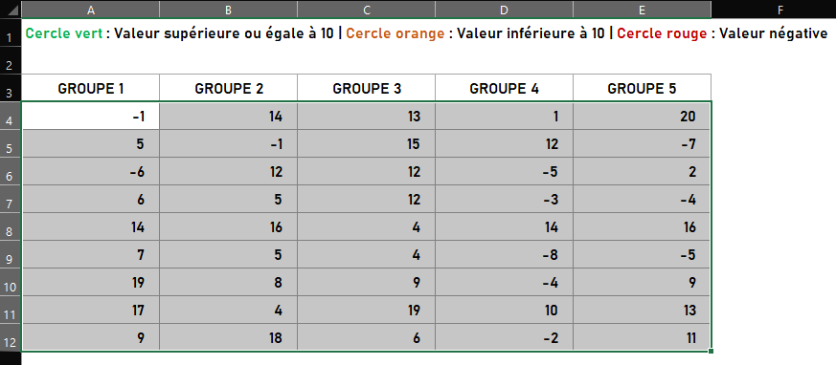
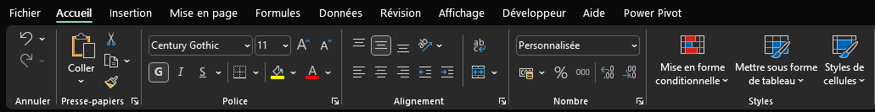
MFC – Jeux d’icônes
Appliquer une mise en forme de type jeux d’icônes…
Sélectionner les cellules concernées
Sélectionner l’onglet Accueil puis cliquer sur l’outil Mise en forme conditionnelle

Slide 3
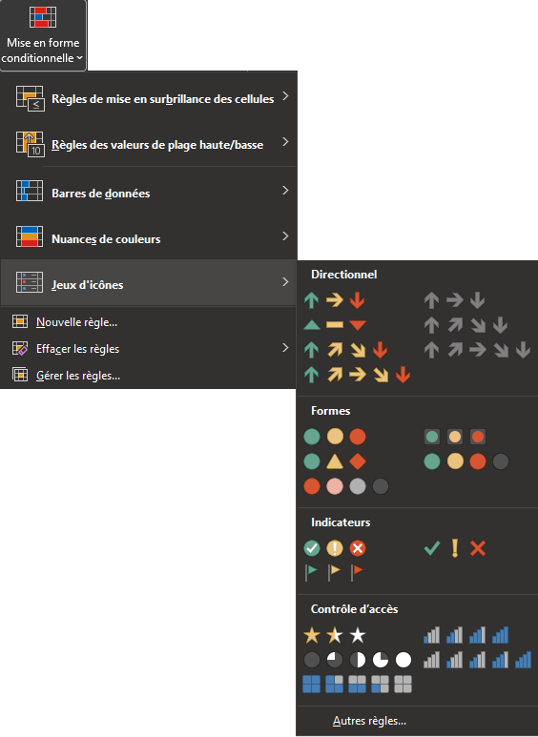
MFC – Jeux d’icônes
Cliquer sur Jeux d’icônes puis sur Autres règles...

Slide 4
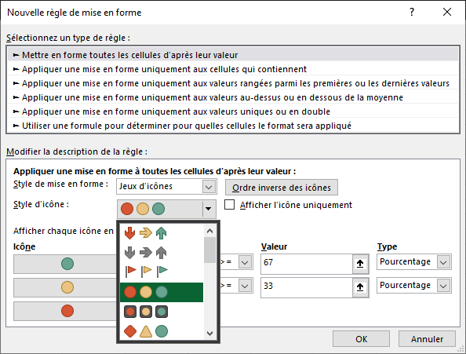
MFC – Jeux d’icônes
Dérouler la liste Style d’icône : et choisir le jeu d’icônes approprié

Slide 5
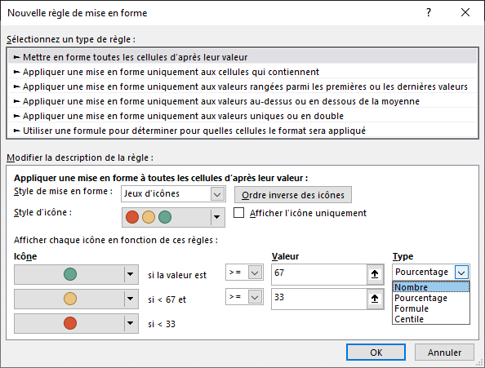
MFC – Jeux d’icônes
Dérouler la liste Type et cliquer sur Nombre

Slide 6
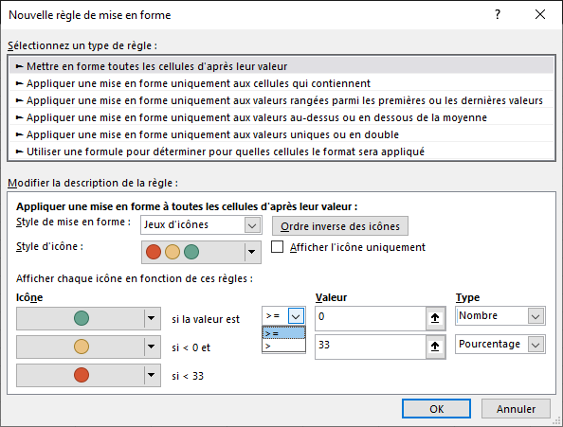
MFC – Jeux d’icônes
Sélectionner ensuite l’opérateur de comparaison
>= (plus grand ou égal à) ou > (plus grand que)

Slide 7
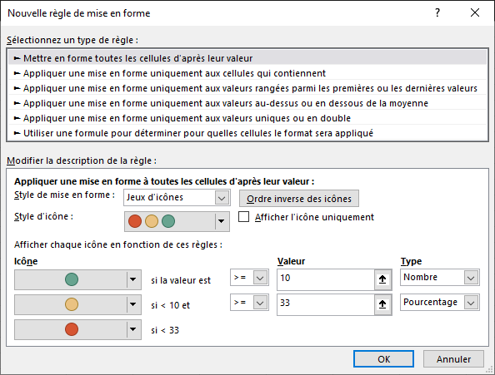
MFC – Jeux d’icônes
Compléter la rubrique Valeur

Slide 8
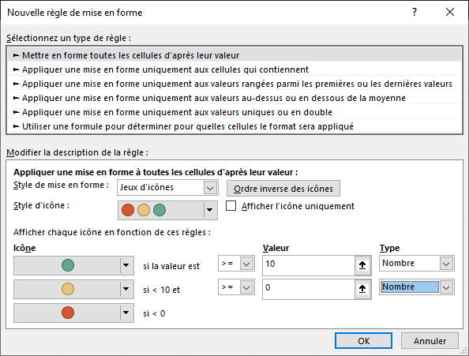
MFC – Jeux d’icônes
Compléter la seconde ligne en sélectionnant Nombre dans la liste Type

Slide 9
MFC – Jeux d’icônes
Interprétation de la règle
Cercle vert quand la valeur est >=10
Cercle orange quand la valeur est <10
Cercle rouge quand la valeur est négative

Slide 10
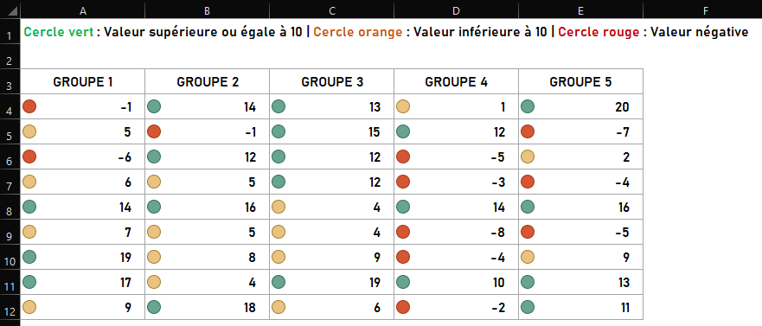
MFC – Jeux d’icônes
Résultat

